Slide 1
第1章 Web基础知识

Slide 2
中国目前有多少网民？
截至2021年6月,
我国网民规模达10.11亿，
互联网普及率为71.6%
Notes:
第47次《中国互联网络发展状况统计报告》

Slide 3
目录
1
1.1 WEB技术概述
2
1.2 Web应用程序的工作原理
3
1.3 动态Web技术
4
1.4 Java EE开发Web的方式与体系结构

Slide 4
1.1 WEB技术概述
1.1.1 什么是Web
1.1.2 Web发展历程

Slide 5
1.1.1 什么是Web
Web全称是 WORLD WIDE WEB，中文名字为“万维网”。现广泛译作网络、互联网等技术领域
Web是Internet提供的一种服务，基于Internet、采用Internet协议的一种体系结构
主要功能为信息发布与查询
Web的三要素
超文本技术(HTML)
统一资源定位技术(URL)
应用层协议(HTTP)

Slide 6
什么是WEB编程？
网络程序设计；
运行环境：Internet
Web编程和传统的应用程序设计区别：
传统的应用程序开发拥有许多结构化语言或者面向对象语言支持的、完好编程模型和较好的开发工具
Web应用程序开发则混合了标记语言、脚本语言和服务器平台。涉及到的知识和概念较多。

Slide 7
1.1.2 Web发展历程
形式：静→半动→动
研究对象：客户端→服务器端
智能化发展

Slide 8

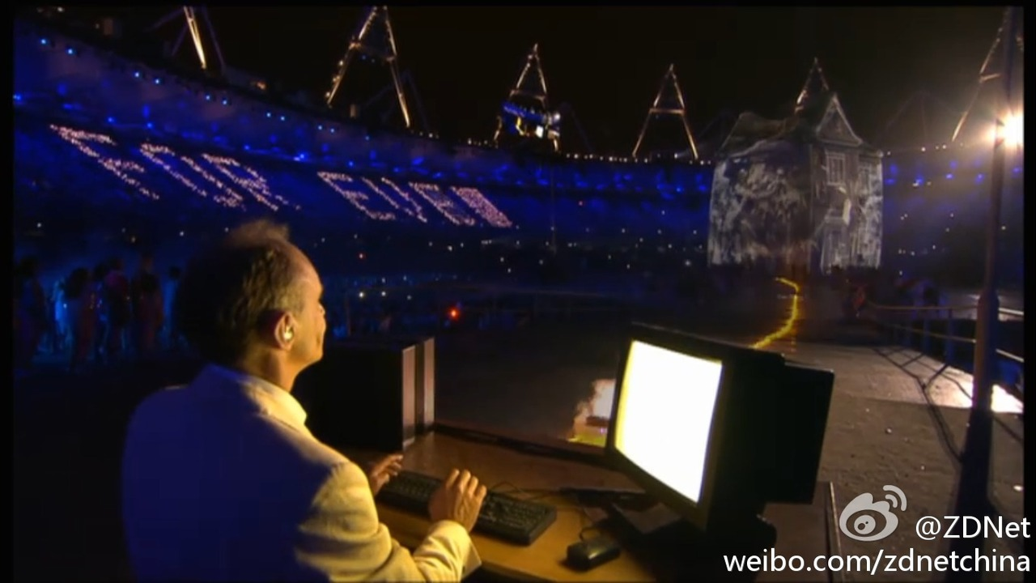
静态网页和动态网页
Tim Berners-Lee
Notes:
2012年夏季奥林匹克运动会开幕典礼上，他获得了“万维网发明者”的美誉。
到1990年CERN(欧洲粒子物理实验室)内部都可以使用万维网，到1991年所有使用Internet的用户都可以使用万维网了。Tim Berners-Lee从没由于创建了万维网而获得个人利益。相反的是，他放弃了他的所有权，确信要想使Web变的全球化就要使万维网成为一个开放式的系统。Berners-Lee占据了MIT计算机科学实验室的3Com Founder的交椅，并获得了很多的奖励，包括时代周刊中本世纪100个最伟大的想法列表中的一个位置。
This is for Everyone
《时代》周刊将伯纳斯·李评为了世纪最杰出的100位科学家之一，并用极为推崇的文字向大家介绍他的个人成就：“与所有的推动人类进程的发明不同，这是一件纯粹个人的劳动成果……万维网只属于伯纳斯·李一个人……很难用语言来形容他的发明在信息全球化的发展中有多大的意义，这就像古印刷术一样，谁又能说得清楚它为全世界带来了怎样的影响。

Slide 9
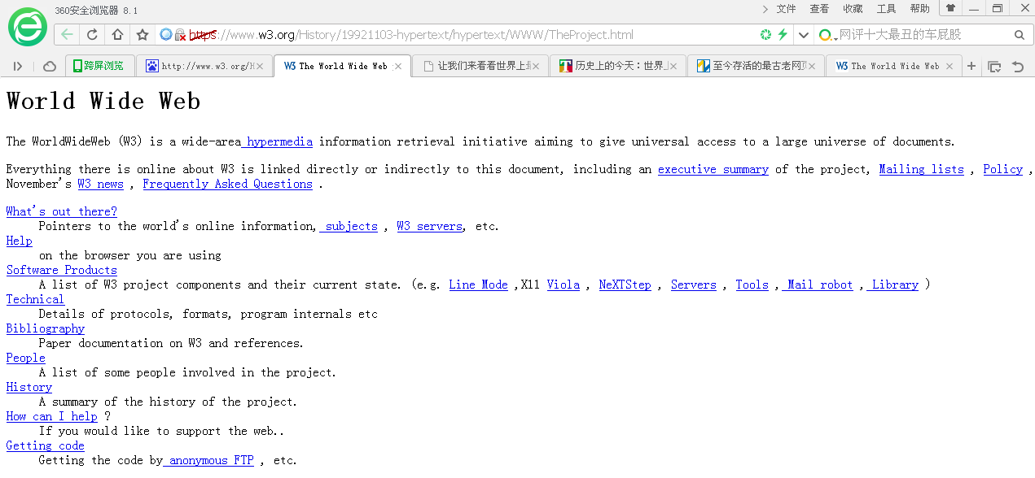
Notes:
1990年11月，第一个Web服务器nxoc01.cern.ch开始运行，Tim Berners-Lee在自己编写的图形化Web浏览器“World wide Web”上，看到了最早的Web页面。而世界上第一个网站（当时的网址是http://nxoc01.cern.ch/hypertext/www/theproject.html）早在1992年就关闭了，然而幸运的是这一见面却被保留了下来，只要我们点击下面这一链接：http://www.w3.org/History/19921103-hypertext/hypertext/www/theproject.html
就能看到史上最早的网页，尽管用我们今天的眼光来看，这一网页是再简陋不过了，但正是这一简陋的网页，才开启了我们今天丰富多采的网络生活。

Slide 10
静态网页
静态网页
1991 年 8 月，Tim Berners-Lee 发布了第一个简单的，基于文本，包含几个链接的网站。
这类网页文件里没有程序代码，只有HTML标记，一般以后缀.htm或.html存放。
制作工具：可以是记事本、EditPlus等纯文本编写工具，也可以是FrontPage、DreamWeaver等所见即所得的工具。

Slide 11
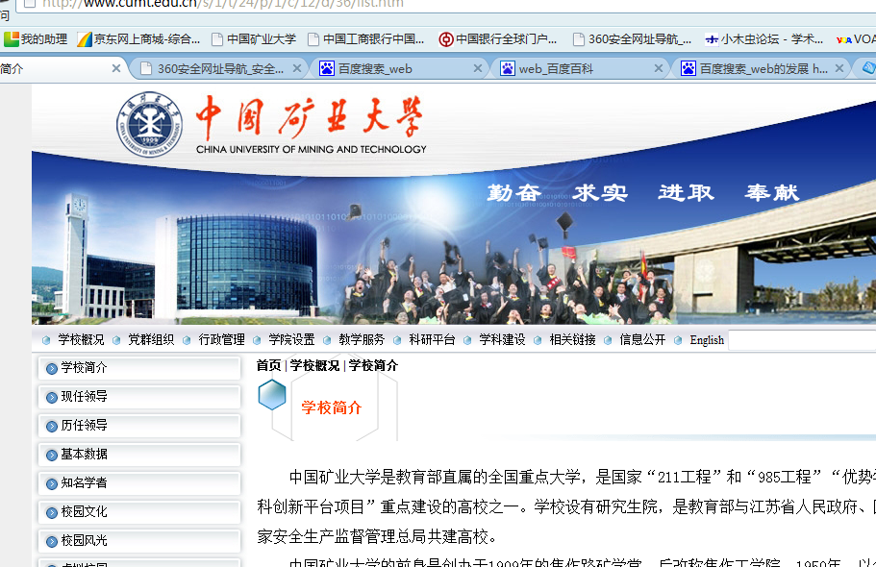
静态网页示例
静态网页

Slide 12
浏览器请求静态页面图
静态网页
服务器
客户机
Web服务器
HTTP请求
浏 览 器
HTTP响应
静态页面
可否用静态WEB技术开发一个电子商务网站？

Slide 13
Applet(application + - let)
动态网页
应用小程序，简称小程序
SUN公司 1995年推出
开发人员编写可嵌入在Web页面上的小应用程序，只要用户使用了支持Java的浏览器，就可以直接运行此程序。

Slide 14
Applet处理结构
动态网页
服务器
客户机
Web服务器
HTTP请求
浏 览 器
（植入JVM）
HTTP响应
文件系统

Slide 15
Applet存在的问题
动态网页
不允许进行文件读写，无法进行数据库操作
属胖客户端，下载速度缓慢
发展限制，推广受阻：
Applet 需要浏览器给予支持，而且还要根据不同的版本安装不同版本的JVM
SUN和微软之间的版权矛盾，微软的IE浏览器在一段时间内不支持JVM
哪里有压迫，哪里就有反抗！！

Slide 16
动态网页
动态网页
这类网页文件不仅含有HTML标记，而且含有程序代码，这种网页的后缀一般根据不同的程序设计语言而不同，如ASP.NET文件的后缀为.aspx；JSP文件为.jsp。
两个显著特点：
可以动态产生页面
支持客户端和服务器端的交互功能

Slide 17
动态Web—因人因时因事
动态网页
服务器端
客户端
请求动态资源
HTTP请求
WEB服务插件
请求静态资源
WEB浏览器
动态响应
WEB服务器
HTTP响应
WEB容器
文件系统

Slide 18
动态Web 的发展
CGI(Common Gateway Interface，公共网关接口)
第一种使服务器能根据运行时的具体情况，动态生成HTML页面的技术是CGI技术。
1993年，CGI 1.0的标准草案由NCSA(National Center for Supercomputing Applications)提出，1995年，NCSA开始制定CGI 1.1标准。
CGI技术允许服务端的应用程序根据客户端的请求，动态生成HTML页面，这使客户端和服务端的动态信息交换成为了可能。
问题：采用多进程的机制进行处理，每当一个新用户连接到服务器上时，服务器就为其分配一个新的进程 ，效率低。

Slide 19
用户访问CGI程序
服务器端
客户端
HTTP请求
WEB服务器
WEB浏览器
数据库
静态页面
CGI程序
HTTP响应

Slide 20
1994年， PHP
Rasmus Lerdorf发明了专用于Web服务端编程的PHP(Personal Home Page Tools)语言。
1996年， ASP
Microsoft借鉴PHP的思想，推出ASP技术。借助Microsoft Visual Studio等开发工具在市场上的成功，ASP迅速成为了Windows系统下Web服务端的主流开发技术。
1997年，Servlet
Servlet SUN公司推出了Servlet技术，作为Java阵营的CGI解决方案。
1998年，JSP
允许在HTML页面中嵌入Java脚本代码，实现动态网页功能。
2000--，开发框架或应用模型
整合Web开发技术形成完整的开发框架或应用模型.net 和javaEE，来满足各种复杂的应用需求。

Slide 21
静态网页动态网页的比较
 | 静态网页 | 动态网页
内容 | 网页内容固定 | 网页内容动态生成
后缀 | .htm；.html等 | .ASP，.JSP，.PHP，.CGI, .ASPX等
优点 | 无需系统实时生成 | 日常维护简单，更改结构方便，交互性能强
缺点 | 交互性能较差，日常维护繁琐 | 需要大量的系统资源合成网页
数据库 | 不支持 | 支持

Slide 22
目录
1
1.1 WEB技术概述
2
1.2 Web应用程序的工作原理
3
1.3 动态Web技术
4
1.4 Java EE开发Web的方式与体系结构

Slide 23
1.2 Web应用程序的工作原理
应用程序开发分为两种结构，C/S模式和B/S模式。
C/S模式：客户端/服务器模式，这类应用程序一般独立的运行。
B/S模式：浏览器/服务器模型，需要借助浏览器来运行。

Slide 24
C/S结构
又称Client/Server或客户/服务器模式。
服务器通常采用高性能的PC、工作站或小型机，并采用大型数据库系统，如Oracle、Sybase、Informix或 SQL Server。客户端需要安装专用的客户端软件。

Slide 25
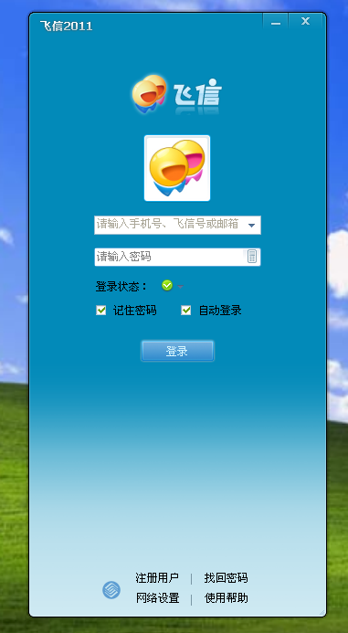
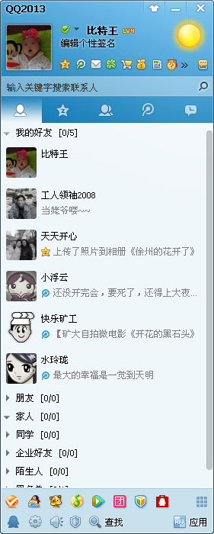
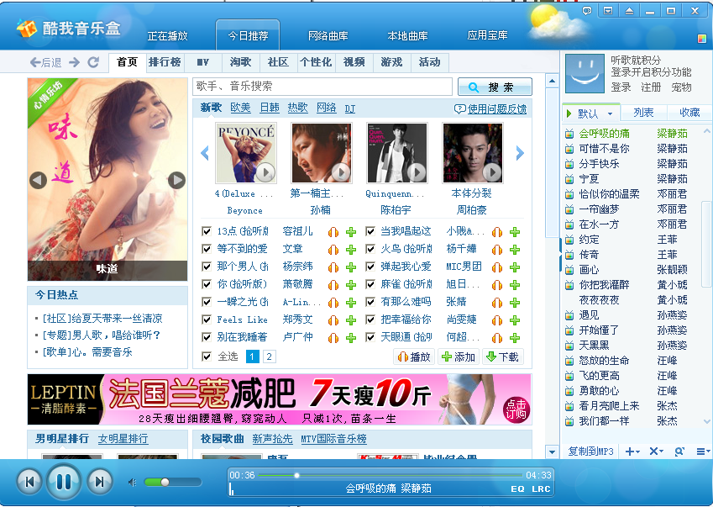
25

Slide 26
C/S结构优缺点对比
能充分发挥客户端PC的处理能力，很多工作可以在客户端处理后再提交给服务器
对应的优点就是客户端响应速度快。
C/S结构的管理信息系统具有较强的事务处理能力，能实现复杂的业务流程
在客户机端必须装客户端软件及相应环境后，才能访问服务器（胖客户端）
兼容性不强，对客户端的操作系统有一定的限制。
优点
缺点

Slide 27
B/S结构
B/S是Browser/Server的缩写，浏览器/服务器结构
客户机上只要安装一个浏览器(Browser)，服务器安装Web Server 。
这种模式统一了客户端，将系统功能实现的核心部分集中到服务器上，简化了系统的开发、维护和使用。

Slide 28
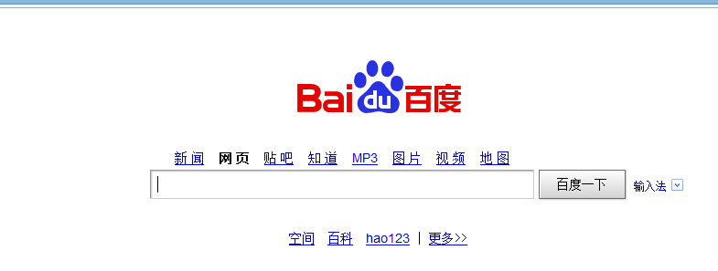
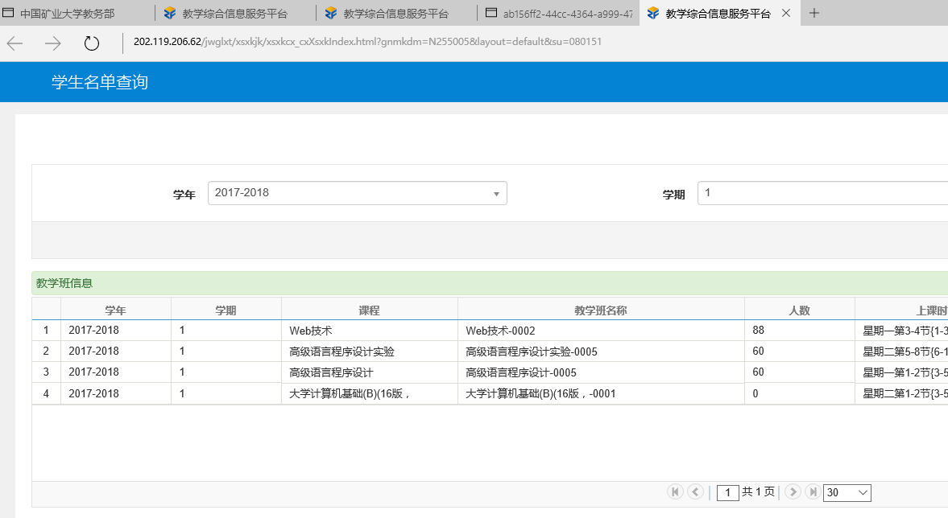

Slide 29
Web应用程序的开发
Web应用程序包含: 前端的Web浏览器+支持HTTP协议的Web服务器+基于HTML格式的Web页(文档)
从技术层面看，Web架构的精华有三处：
用超文本技术(HTML)实现信息与信息的连接(看得懂)；
用统一资源定位技术(URL)实现全球信息的精确定位(可定位) ；
用新的应用层协议(HTTP)实现分布式的信息共享(找得到) 。
小结：Web是一个抽象的(假想的)信息空间。作为Internet上的一种应用架构，Web的首要任务就是向人们提供信息和信息服务。

Slide 30
两种重要的企业开发平台
起因：企业级的应用要求提供 给用户更可靠、更完善的信息服务，Web开发越来越复杂。
条件 ： Web服务器开发技术不断完善
对策：在2000年前后分别诞生于Java和Windows阵营两个最重要的企业级开发平台——JavaEE和.NET。

Slide 31
开放工具组合
 | .NET | JavaEE
web服务器 | IIS | Tomcat/ Apache/ Web sphere/ web logic
服务端语言 | C#/VB/J# | JAVA
数据库服务器 | SQL Server/ORACLE/DB2

Slide 32
目录
1
1.1 WEB技术概述
2
1.2 Web应用程序的工作原理
3
1.3 动态Web技术
4
1.4 Java EE开发Web的方式与体系结构

Slide 33
1.3 动态Web技术
动态网页技术是运行在服务器端的Web应用，程序根据用户的请求在服务器端进行动态处理后，把处理的结果以HTML文件格式返回给客户端。
当前主流的三大动态Web开发技术
JSP
ASP/ASP.NET
PHP
CGI
ASP
ASP.NET
PHP
JSP
JavaEE

Slide 34

PHP
PHP（PHP:Hypertext Preprocessor，超级文本预处理语言）
通用开源脚本语言
PHP的优势：
开放源代码，开源产品丰富
PHP应用开发速度快，周期短
开发成本低
后期维护费用低

Slide 35
1994年Rasmus Lerdorf创建了PHP( Personal Home Page Tools)。
1995年初,发布了PHP1.0
1995年中，PHP2.0发布
1997年,发布PHP3,(Zeev Suraski和Andi Gutmans)
PHP:Hypertext Preprocessor
2000年，发布PHP4.0
2009年, 发布PHP5.3版本，其中增加了许多新的特性。
2012年， PHP5.3.11
2014年， PHP5.5
2015年6月11日，PHP官网发布消息，正式公开发布PHP7第一版的alpha版本。
2020年12日，PHP官网发布消息，正式公开发布PHP8第一版的alpha版本。
目前为PHP7.4
Notes:
至于php6为什么迟迟未能发布，从网络透露的消息来看主要有几点：
1、开发小组认为，如果不能完全解决Unicode就不能称之为php6；从2005年开发至2010年终止的PHP6，已在这几年陆续将新功能并入PHP5.3以及PHP5.4中
除了unicode，当初提出的草案要点在现在的php5中基本实现，可以说php5.4或php5.5就可称之为php6

Slide 36
ASP/ASP.NET
ASP(Active Server Pages，动态服务器页面）是一种允许用户将HTML或XML标记与VBScript代码或者JavaScript代码相结合生成动态页面的技术，用来创建服务器端功能强大的Internet应用程序。
当一个页面被访问时，VBScript代码首先被服务器处理，然后将处理后得到的HTML代码发送给浏览器。
ASP只能建立在Windows的IIS Web服务器上。

Slide 37

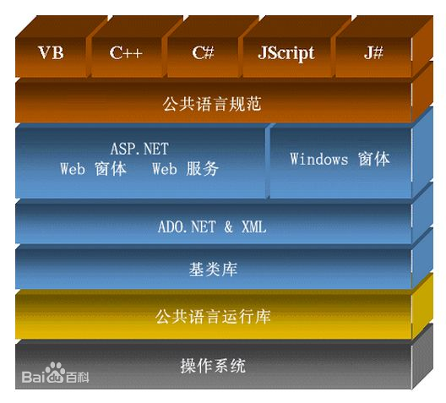
ASP.NET技术又称为ASP+
在ASP基础上发展起来，不仅仅更新界面并且修复了一些缺陷，在保留ASP的最大优点并全力使其扩大化的基础上开发出来的
.NET战略中的重要一员，它全新的技术架构使编程变得更加简单，是Microsoft公司推出的新一代Web开发工具
目前.Net FrameWork版本发展到4.7(2017)
Notes:
Asp解释程序
Asp.net编译执行

Slide 38
ASP.NET优势
基于通用语言的编译运行的程序，具有强大性和适应性，可以使它运行在Web应用软件开发者的几乎全部的平台上。
具有language-independent（语言独立化）的特点，可以选择一种最适合的语言来编写的程序，或者把程序用很多种语言来写，现在已经支持的有C#VB，Jscript , C++。
Web 控件，方便创建表单，一些很平常的任务如表单的提交客户端的身份验证、分布系统和网站配置变得非常简单。

Slide 39
Java Web开发
JSP(Java Server Pages)是由Sun Microsystems公司倡导、许多公司参与一起建立的一种动态网页技术标准。
JAVA EE系统中Web层技术，负责动态生成用户界面
SUN公司JSP1998年推出JSP0.9版本
1999年推出1.1版本
2000年推出1.2版本
现在流行的是JSP2.0版本。
Java EE7中使用2.3版本
Notes:
Java EE7

Slide 40
其它技术
Python
Django
Flask
Pyramid
Ruby
Rails
Grape
Sinatra
Notes:
Google, YouTube和Facebook都用Python，国内熟悉的有豆瓣知乎。
语言的兴亡是人选择的结果，大家支持什么，什么就火，大家都开始抛弃某种语言，那种语言就开始走下坡路。
PHP的市场占有依然是最高，但是网站越高端，用的越少，这从一个侧面说明了一些问题。Usage Survey of Server-side Programming Languages broken down by Ranking
https://w3techs.com/technologies/cross/programming_language/ranking

Slide 41
目录
1
1.1 WEB技术概述
2
1.2 Web应用程序的工作原理
3
1.3 动态Web技术
4
1.4 Java Web开发的方式与体系结构

Slide 42
1.4 JAVA Web开发的方式与体系结构
1.4.1 JSP的工作原理
1.4.2 JavaEE 架构
1.4.3 利用JSP开发Web程序的几种方式

Slide 43
1.4.1 JSP的工作原理
JSP所有的程序都在服务器端运行，服务器端收到用户通过浏览器提交的请求，经过一定处理后再以HTML的形式返回给客户端，客户端得到的只是在浏览器中看到的静态网页。
从本质上说，JSP是Servlet API的一个扩展。JSP在处理请求之前都要编译成Servlet,所以它具有Servlet的所有优势，包括访问Java API。
服务器上的JSP程序负责处理客户端的请求，其程序代码对于客户端来说是不可见。

Slide 44
JSP和客户端的交互是通过HTTP协议实现的，这个过程主要分为以下4个步骤：
客户端和服务器建立连接
客户端发送请求
服务器发出响应
关闭连接

Slide 45
WEB
服
务
器
JSP容器
客户端
Servlet
3.转换成Servlet
2.请求JSP文件
1.请求
JSP页面
4.编译成.class
7.返回THML
.class文件
5.加载运行.class
6.返回服务器
HTML

Slide 46
当第一次运行一个JSP页面时，JSP引擎要完成以下操作：
将JSP文件翻译成Servlet文件，是Java应用程序。
JSP引擎调用Java编译器，编译Servlet文件得到可执行的代码文件。
JSP引擎调用Java虚拟机解释执行class文件，并将运行结果返回给服务器。
服务器将运行结果以HTML形式作为响应返回给客户端浏览器。

Slide 47
1.4.2 JAVA EE架构
Java EE（Java Platform，Enterprise Edition）是SUN公司推出的企业级应用程序版本。这个版本以前称为 J2EE。
能够开发和部署可移植、健壮、可伸缩且安全的服务器端 Java 应用程序。
Java EE 是在 Java SE 的基础上构建的，它提供 Web 服务、组件模型、管理和通信 API，可以用来实现企业级的面向服务体系结构（service-oriented architecture，SOA）和 Web 2.0 应用程序。
Notes:
Java EE 7 扩展了 Java EE 6，利用更加透明的 JCP 和社区参与来引入新的功能，如图 1（本图引用自 Java 官网）所示，主要包括加强对 HTML5 动态可伸缩应用程序的支持、提高开发人员的生产力和满足苛刻的企业需求。

Slide 48
1.4.3 JAVA开发Web程序几种方式
直接使用JSP
JSP+ JavaBean
JSP+ JavaBean+Servlet
JAVA EE开发模型
SSH=Struts+Spring+Hibernate开发框架

Slide 49
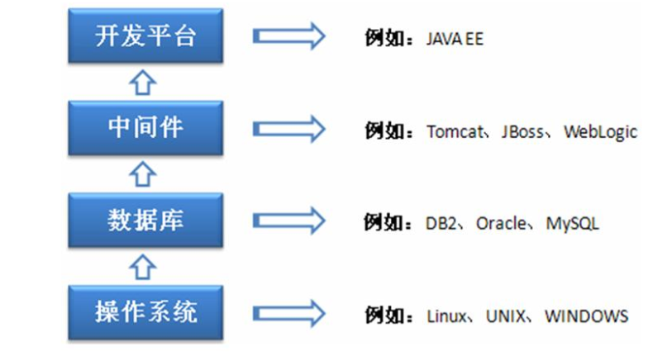
企业开发框架

Slide 50
网页技术与标准
文档呈现语言 | HTML*（HTML5*） · XHTML* · XML* · XForms* · DHTML*
样式格式描述语言 | CSS* · XSL*
动态网页技术 | CGI · FastCGI · ASP · ASP.NET · ColdFusion · JSP · Perl（PSGI） · Python（WSGI） · Ruby · Smalltalk · PHP
客户端交互技术 | ActiveX · Java Applet · JavaFX · AJAX（XMLHTTP*） · Silverlight · ActionScript（Flash · Flex · AIR）
客户端脚本语言 | JavaScript · JScript · VBScript · ECMAScript
标识定位语言 | URL · URI · XPath · URL重写
文档纲要语言 | DTD* · XML Schema*
* 代表由W3C制定和维护的标准与规范

Slide 51
WEB技术
HTML | XHTML ▪ HTML 5 ▪ CSS ▪ TCP/IP
XML | XML ▪ XSL ▪ XSLT ▪ XSL-FO ▪ XPath ▪ XPointer ▪ XLink ▪ DTD ▪ XML Schema ▪ DOM ▪ XForms ▪ Web Services
Web脚本 | JavaScript ▪ HTML DOM ▪ DHTML ▪ VBScript ▪ AJAX ▪ jQuery ▪ JSON ▪ E4X ▪ WMLScript
Serv脚本 | SQL ▪ ASP ▪ ADO ▪ PHP
.NET | Microsoft.NET ▪ .NET Mobile
多媒体 | SMIL ▪ SVG

Slide 52
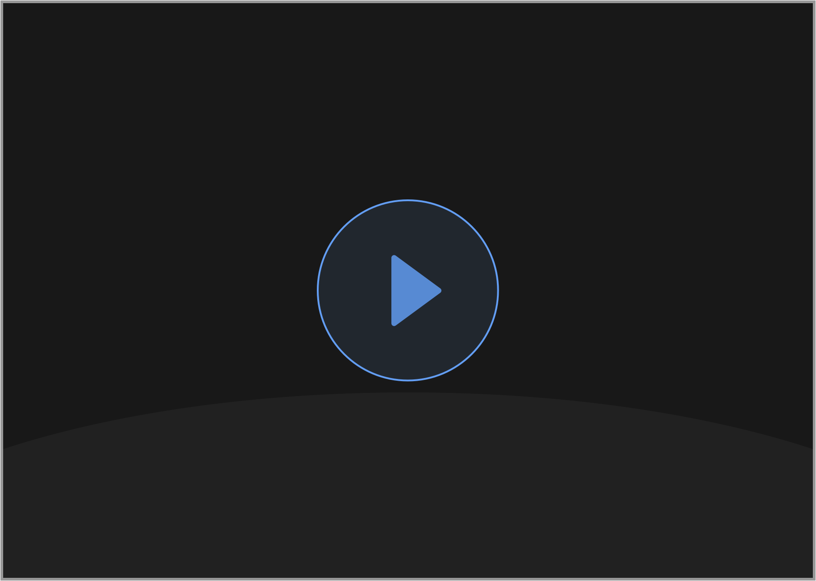
本课程使用到的IDE
本课程使用IDEA
IDEA的安装与配置参考视频
网络视频
https://www.bilibili.com/video/av30080993?p=4
温馨提示：此视频框在点击“上传手机课件”时会进行转换，用手机进行观看时则会变为可点击的视频。此视频框可被拖动移位和修改大小
Notes:
理念上的不同导致了Java和PHP在Web应用开发上显示了不同的结果，尽管Java的数学计算和数据库访问都有优势，架构也相当完美，
但是PHP却可以简单轻松地支持高强度Web访问，能够快速开发应用，支持PHP的虚拟主机多如牛毛，使得用PHP开发一个网站比用Java开发一个网站要快得多，容易的多。
Java所拥有的优点只适合传统的以软件项目为核心的开发模式，而PHP更适合于以客户为核心的SaaS的开发模式，因此，PHP目前在Web网站开发的优势完全是因为Web网站开发的特殊性而导致的，并非编程语言特性所决定。
很多著名的大型网站（例如Facebook、Mediawiki等）都是基于PHP的，而成功的Java网站却寥寥无几，我不禁反思这是什么原因导致的？
另外，虽然在国际上LAMP（Linux+Apache+Mysql+Php）架构已经占领了统治地位，但是在中国国内还有一个怪胎，就是基于微软的Windows Server+IIS+SqlServer+ASP/ASP.NET的架构，从理论上说，微软的这一套架构也能实现不错的性能，只可惜Windows和SqlServer价格不菲，整个架构在性能上比起LAMP不仅没有什么优势，反而还有不少劣势，因此微软的这一套家伙在国际市场上吃不开。而国内使用微软盗版则可以忽略成本，而ASP的易学易用性不逊于PHP，甚至连IT外行都能够使用，因此在国内也有不小的市场。但是随着中国在保护知识产权方面的日趋完善，免费的LAMP依旧是未来的趋势。

Slide 53
本课程使用到的IDE
IDEA中添加Tomct镜像并部署WEB工程
网络视频
https://www.bilibili.com/video/av30080993?p=14
温馨提示：此视频框在点击“上传手机课件”时会进行转换，用手机进行观看时则会变为可点击的视频。此视频框可被拖动移位和修改大小

Slide 54
下次课
HTML5
CSS

Slide 55
这到里，就到这里吧！

